Slide 1
Муниципальное автономное дошкольное образовательное учреждение « Ромашка»
Профилактическая работа по пожарной безопасности

Slide 2
Цель:
проведение дополнительных мероприятий в МАДОУ « Ромашка» по профилактике пожаров и предупреждения гибели людей на пожарах на территории Тверской области с целью снижения количества пожаров, детской гибели и травматизма на пожарах.

Slide 3
Работа с воспитанниками
Профилактические беседы с практическими занятиями с детьми старшей и средней групп по действиям в случае пожара и опасных ситуаций на воде с инструкторами ПЧ.

Slide 4
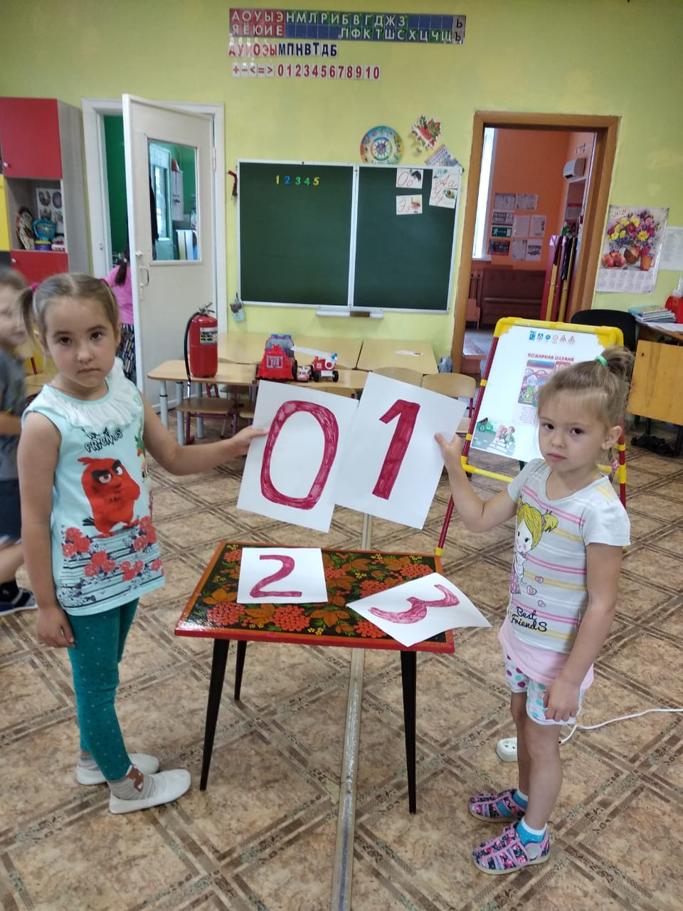
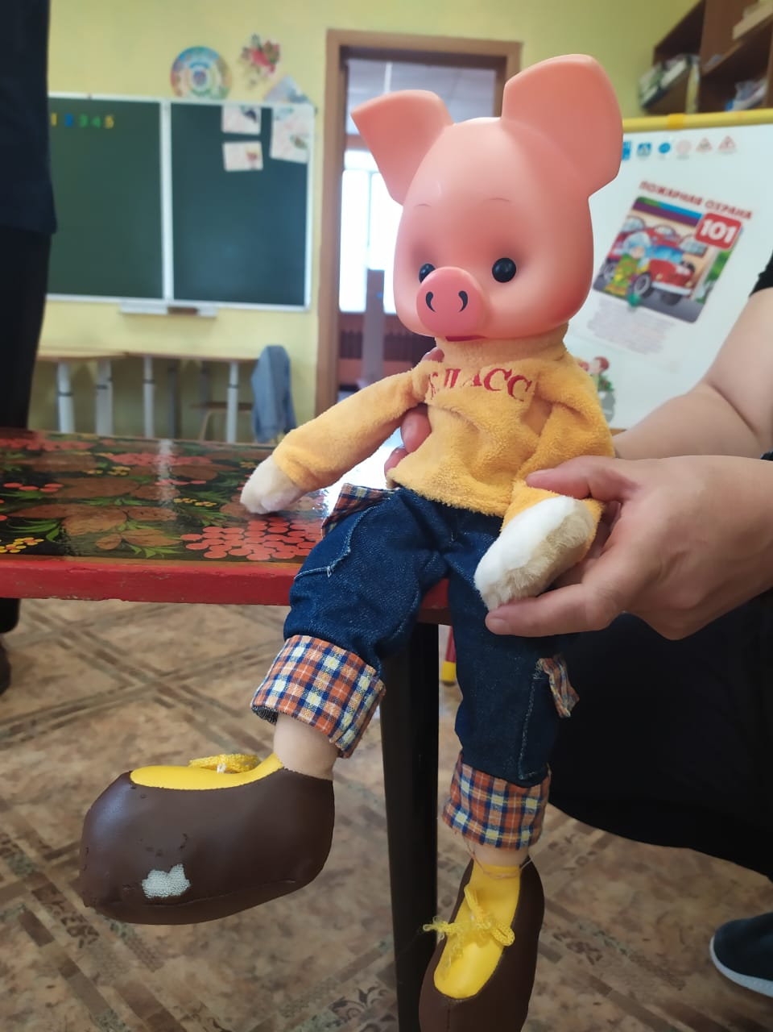
В гости к ребятам пришел Хрюша, чтобы научится безопасному поведению

Slide 5
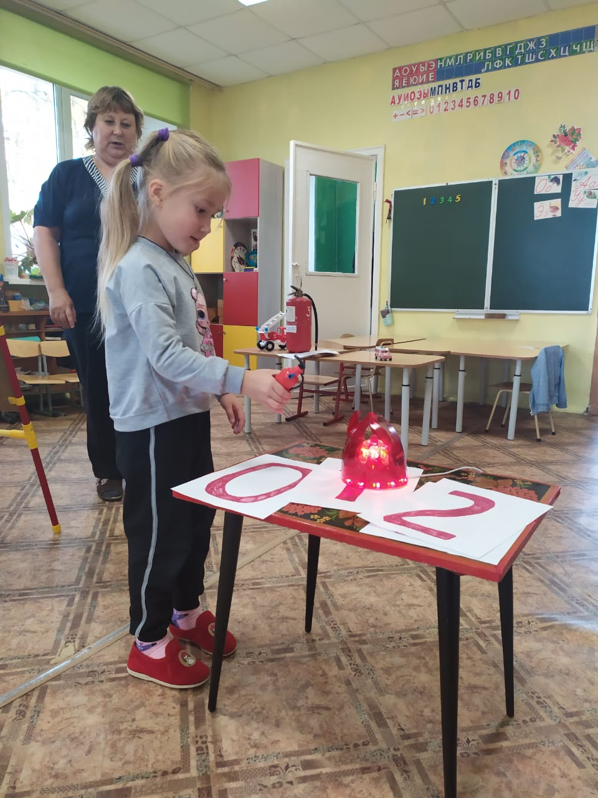
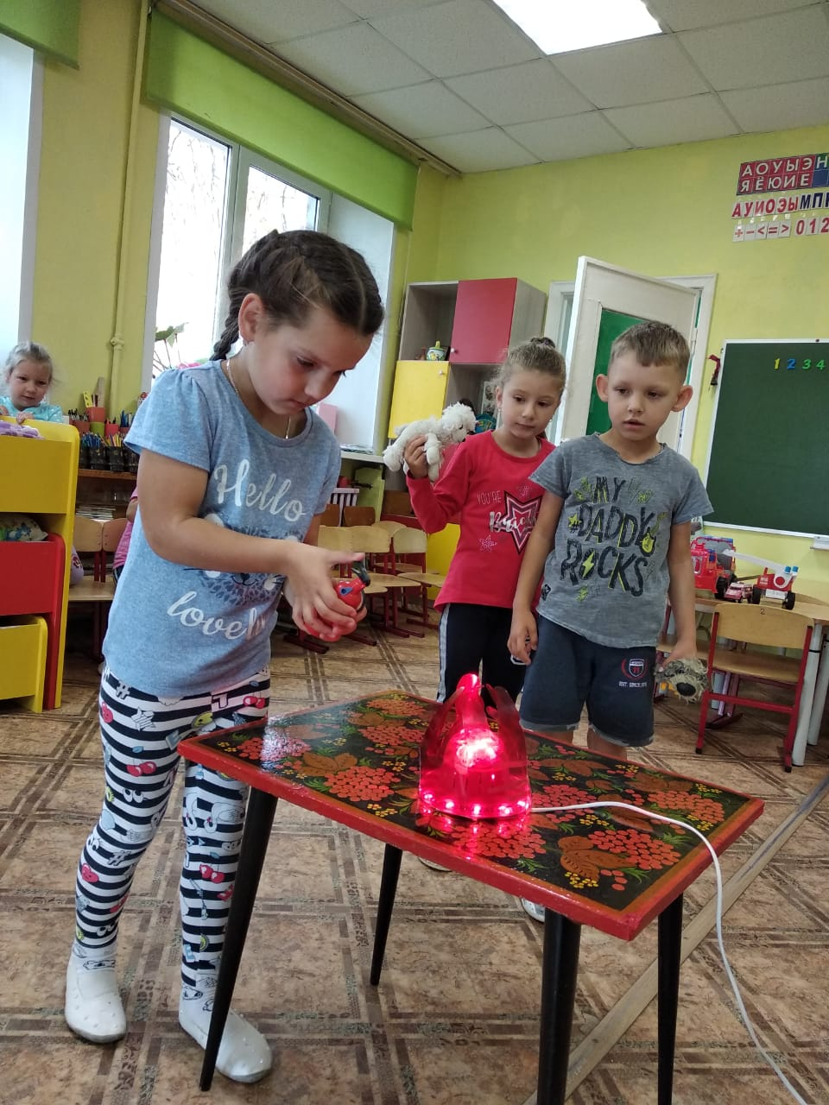
Знакомимся с первичными средствами пожаротушения

Slide 6
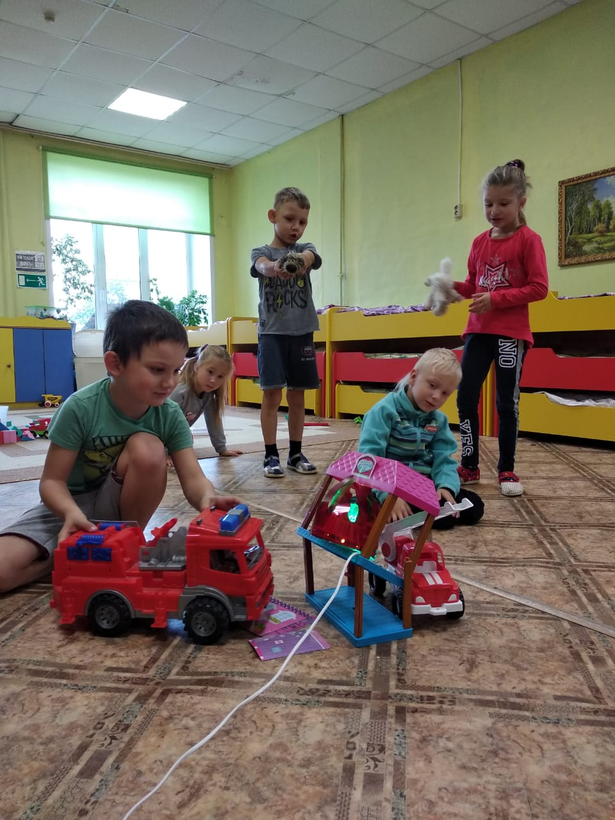
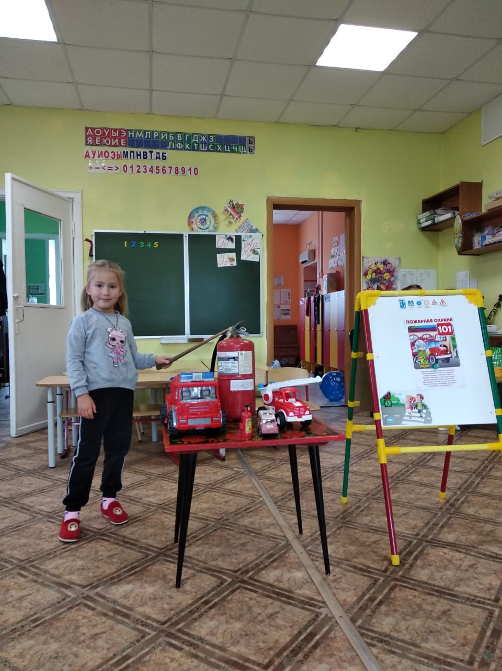
Игровые ситуации средства борьбы с огнем

Slide 7
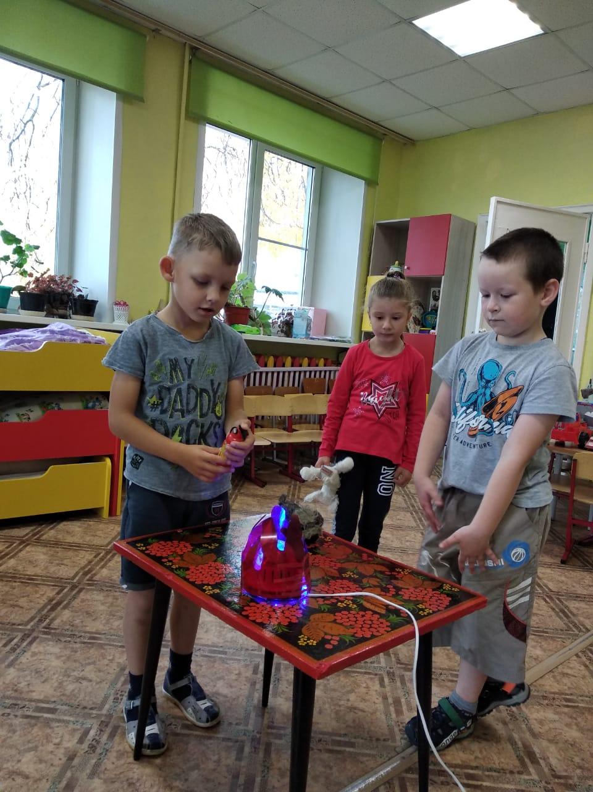
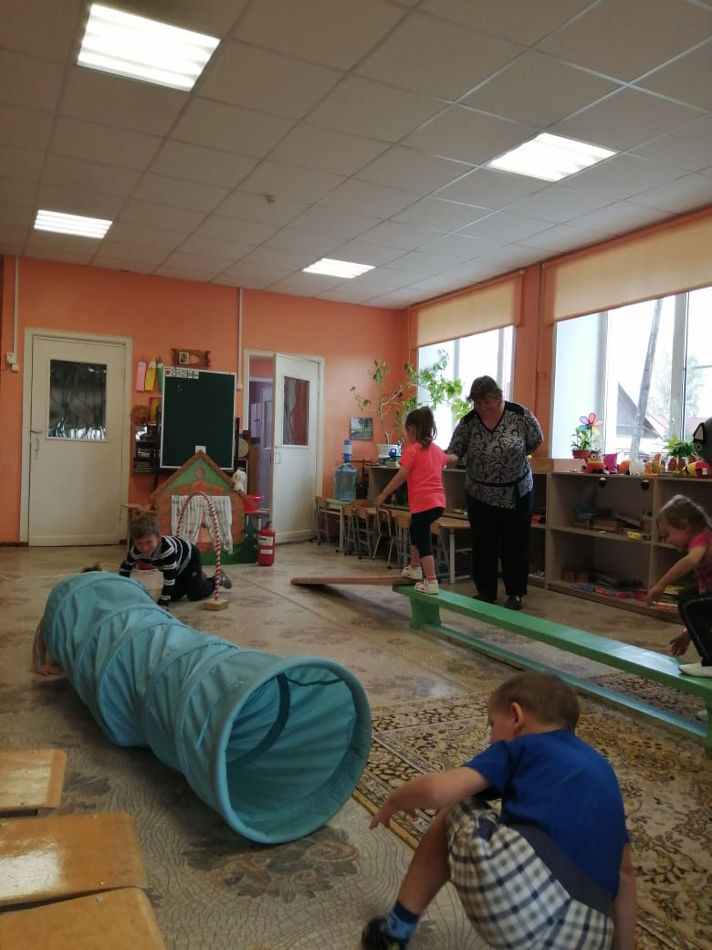
Тренировка

Slide 8
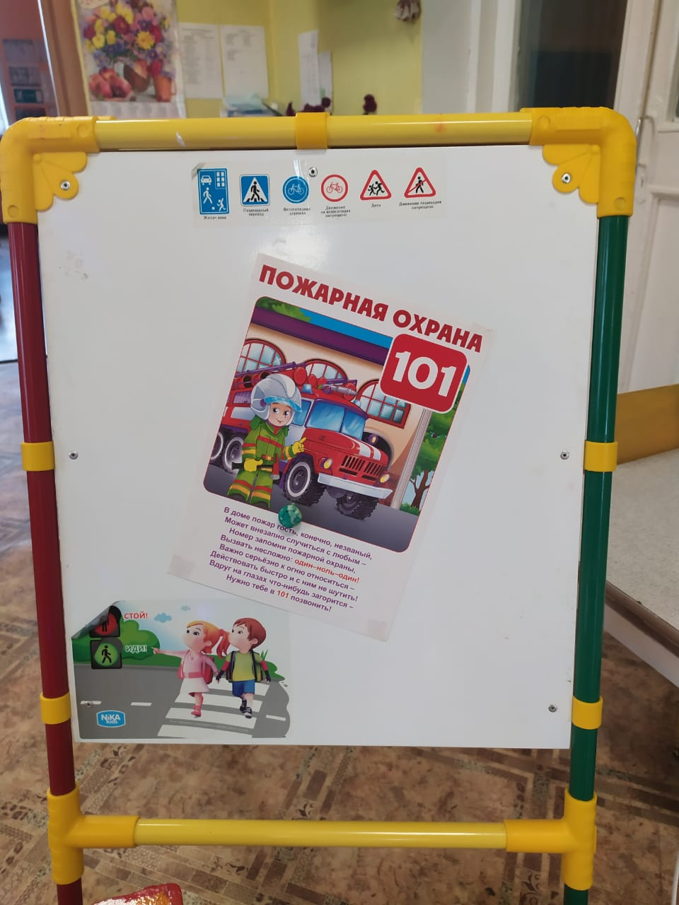
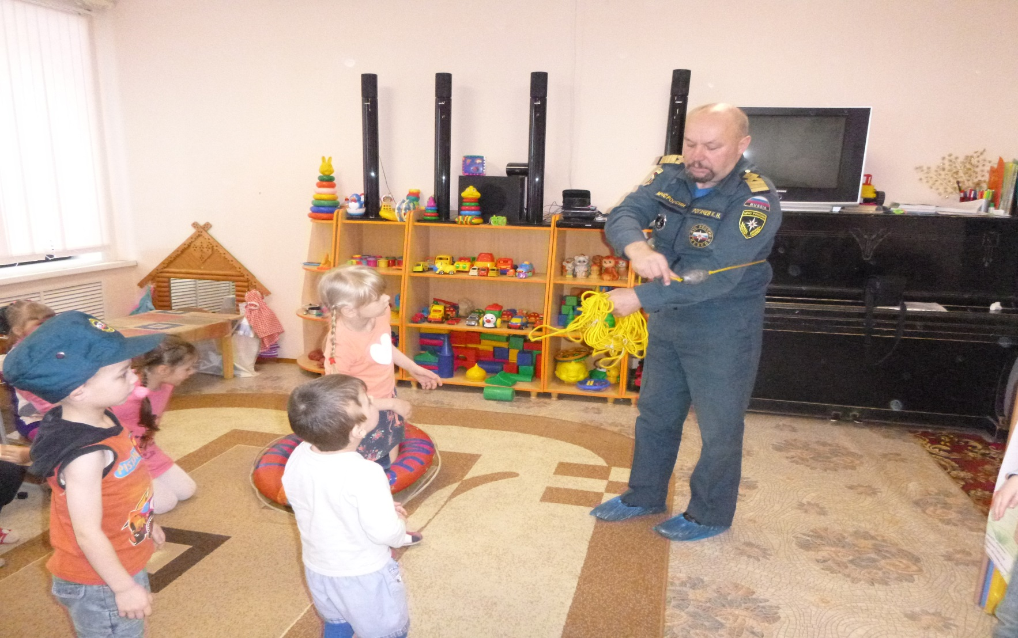

Slide 9
Ежегодные экскурсии в подразделение МЧС включены в календарное планирование воспитательно-образовательной работы с воспитанниками

Slide 10
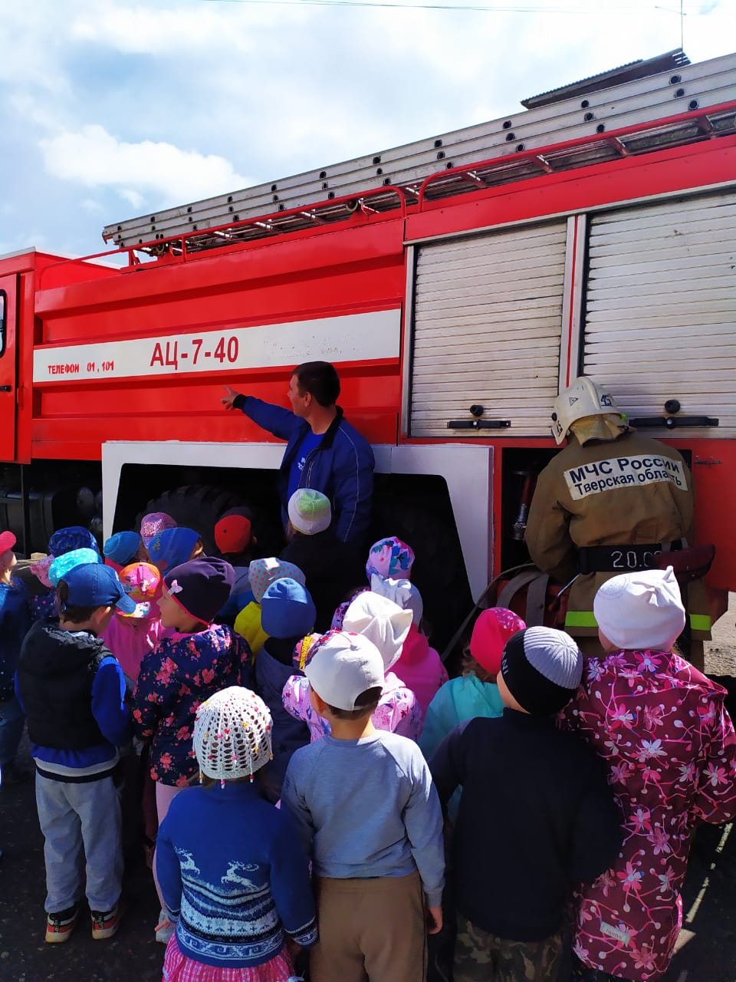
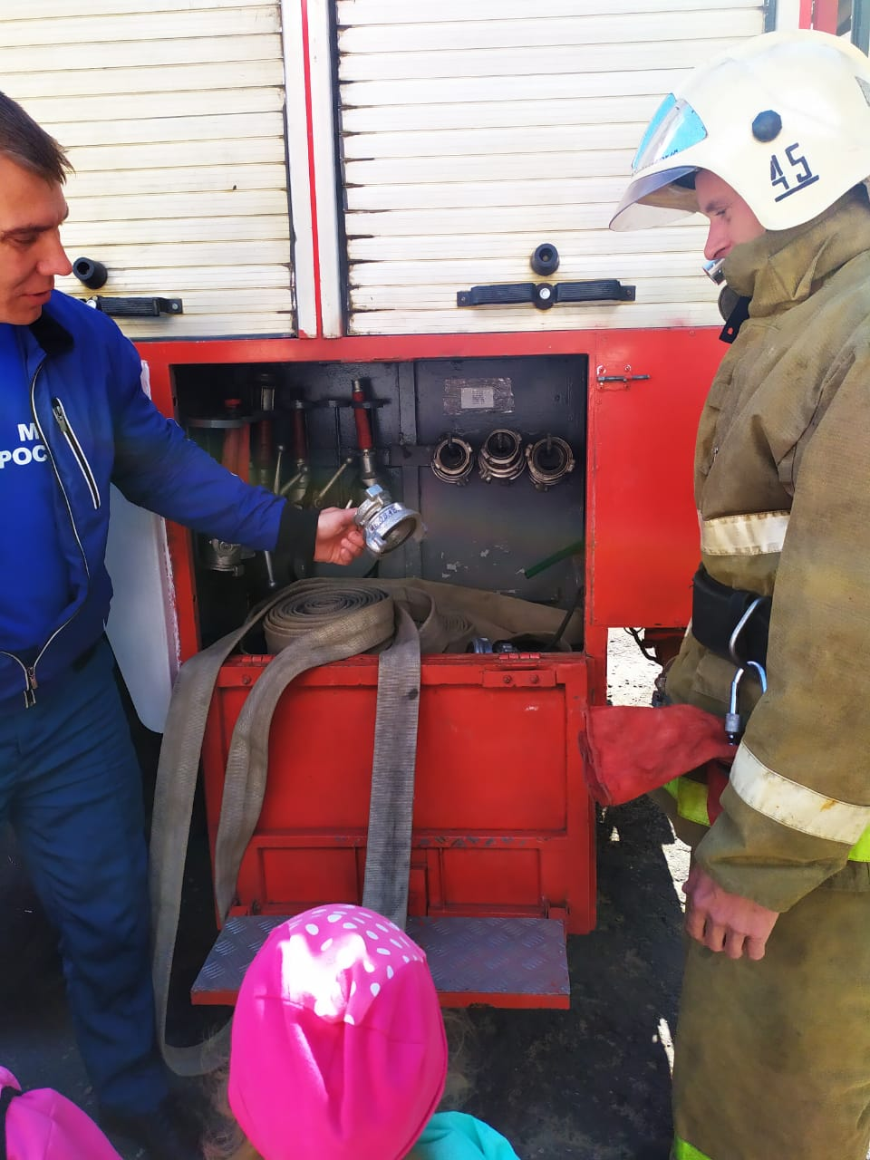
Экскурсия в ПЧ

Slide 11
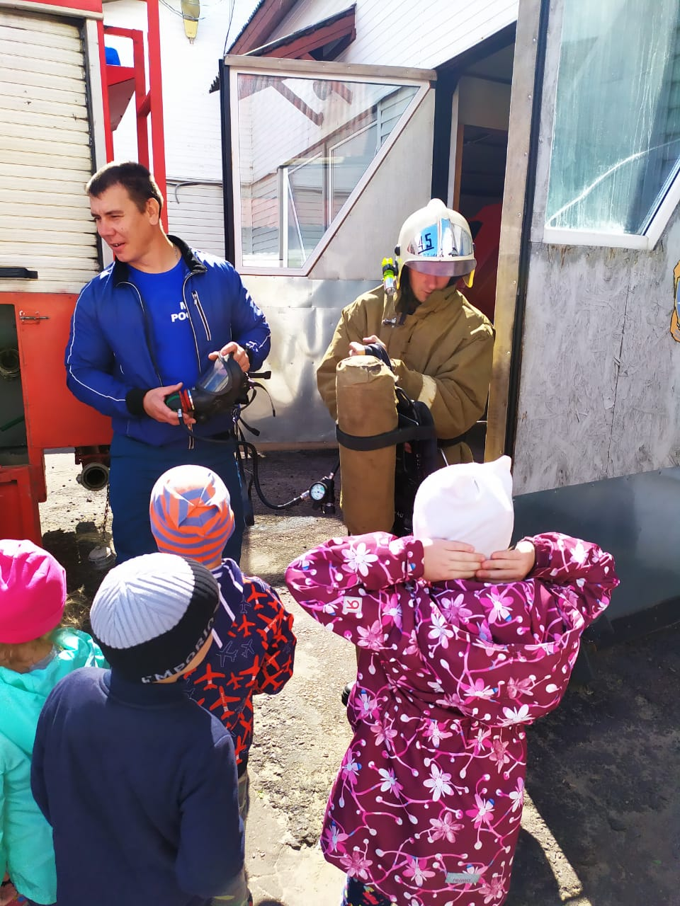
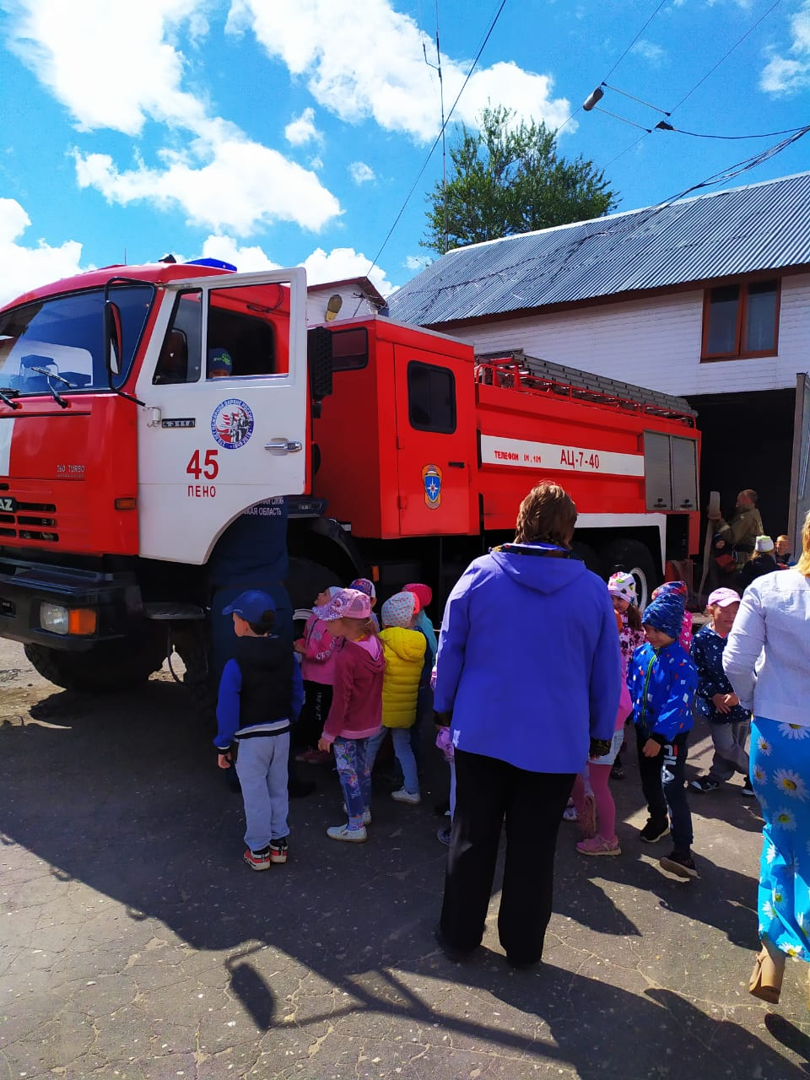
ПЧ-45 сетевое взаимодействие

Slide 12
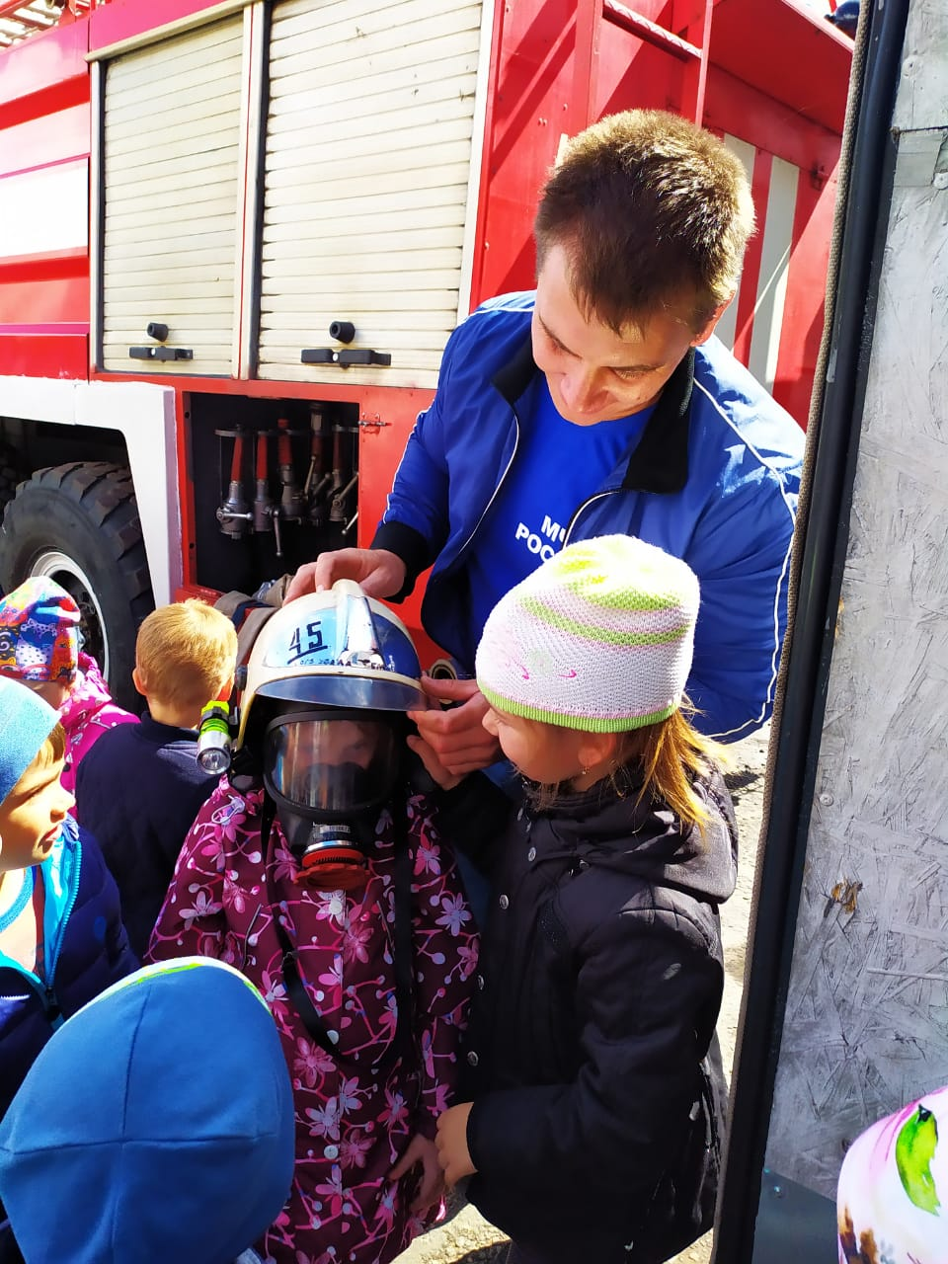
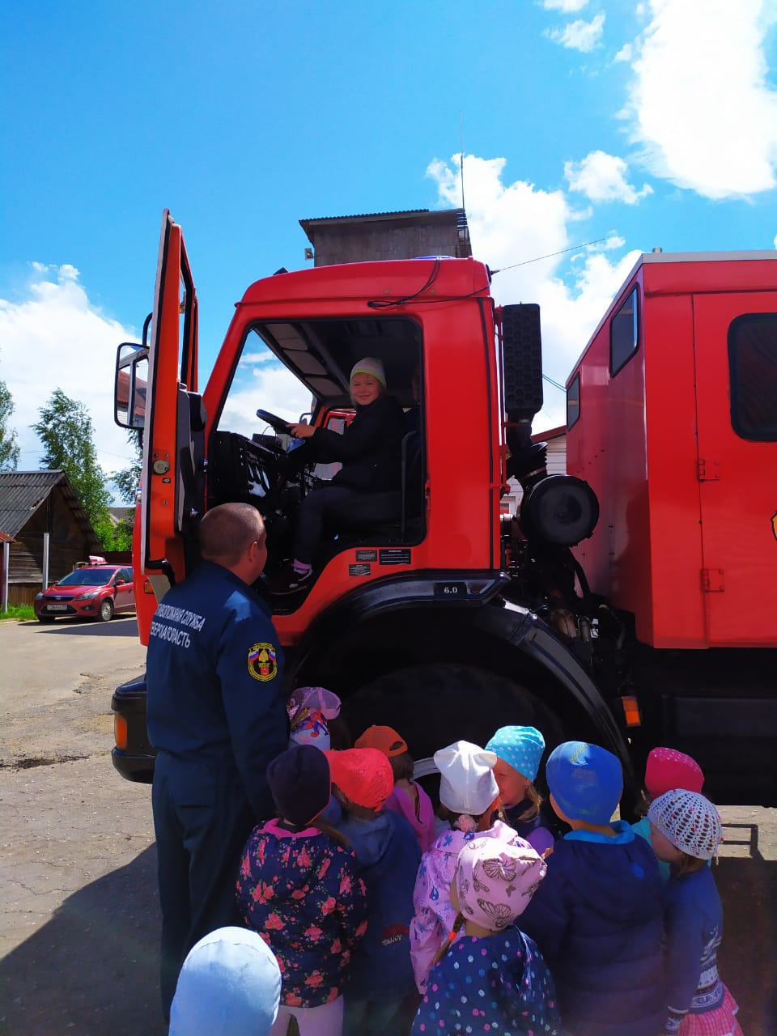
Все попробовать – интересно!!!

Slide 13
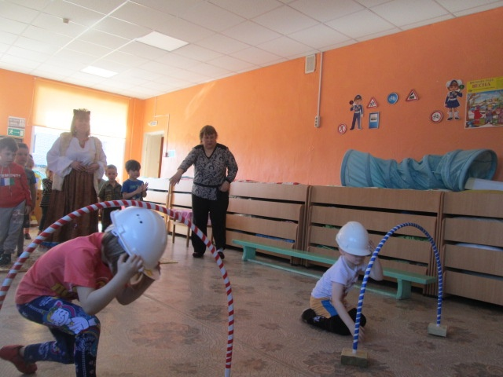
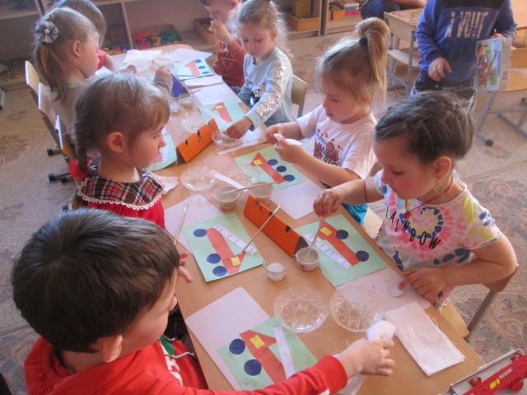
Виды деятельности по ПБ
Физическая активность
Продуктивная

Slide 14
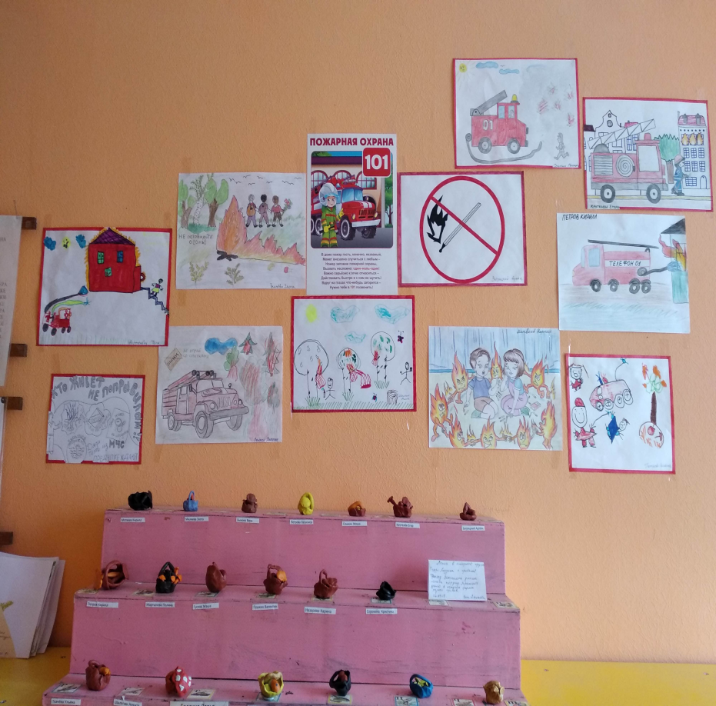
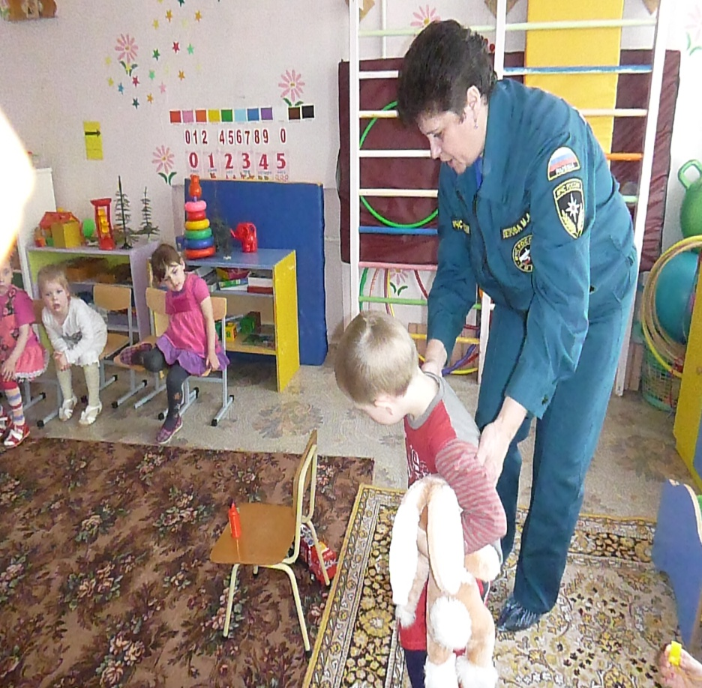
Виды деятельности
Огогь-друг,огонь-враг!
Занятия с инструктором

Slide 15
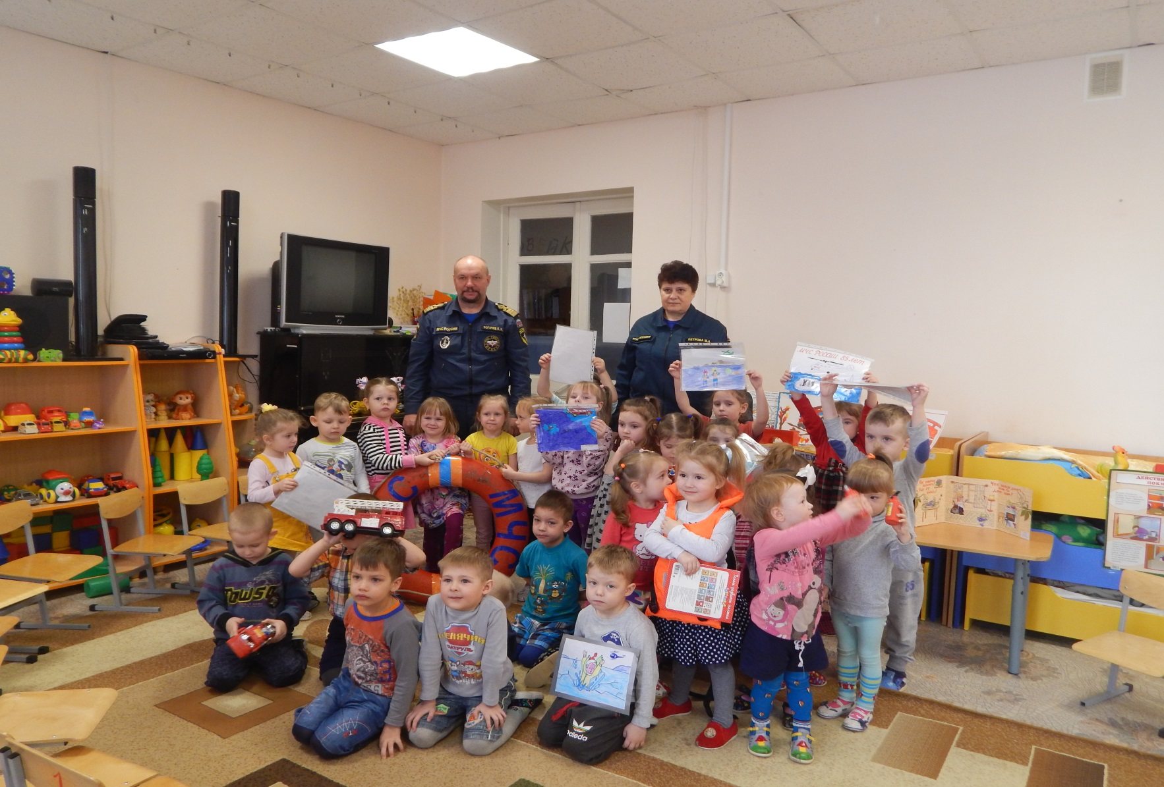
Рассматривание опасных ситуаций на рисунках,

Slide 16
Спасибо
за
внимание!!!

